Slide 1
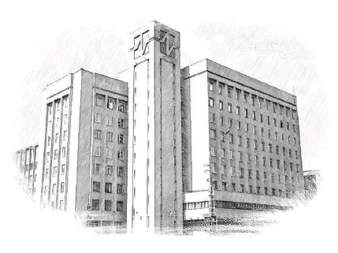
РАЗВИТИЕ НАУЧНОГО И ИННОВАЦИОННОГО ПОТЕНЦИАЛА СОВРЕМЕННОГО УНИВЕРСИТЕТА В СФЕРЕ ВЫСОКИХ ТЕХНОЛОГИЙ В РАМКАХ МЕЖДУНАРОДНОГО ВЗАИМОДЕЙСТВИЯ
БОГУШ ВАДИМ АНАТОЛЬЕВИЧ,
д-р физ.-мат. наук, профессор, ректор
Белорусского государственного университета информатики
и радиоэлектроники

Slide 2
МОДЕЛЬ СОВРЕМЕННОГО УНИВЕРСИТЕТА
ОБРАЗОВАНИЕ (ПОДГОТОВКА ИНЖЕНЕРНЫХ И НАУЧНЫХ КАДРОВ)
НАУЧНО-ТЕХНИЧЕСКАЯ И ИННОВАЦИОННАЯ ДЕЯТЕЛЬНОСТЬ
МОЛОДЕЖНАЯ ПОЛИТИКА
«УНИВЕРСИТЕТ 3.0» как основа перехода к модели «УНИВЕРСИТЕТ 4.0»
www.bsuir.by

Slide 3
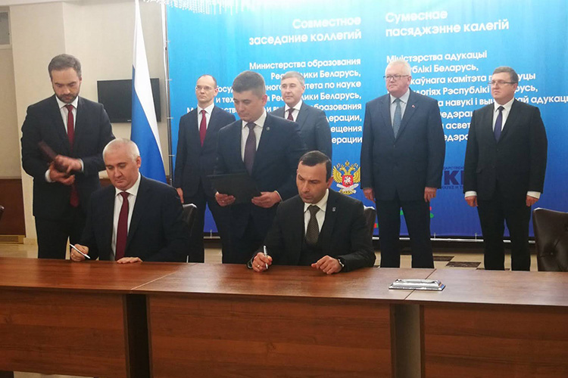
ФОРМЫ ВЗАИМОДЕЙСТВИЯ
Мероприятия (конференции, семинары, выставки)
Совместные научно-технические проекты
Публикации
Сетевое взаимодействие
Совместная коммерциализация результатов научной деятельности
www.bsuir.by

Slide 4
Интенсификация межвузовского сотрудничества с регионами России
БГУИР I 2016-2022
Выполняется
40+ межвузовских договоров с 10+ регионами Российской Федерации
Всего по Республике
Реализуется 1400+ прямых договоров между вузами Беларуси и России
Реализовано 15 совместных проектов
микроэлектроника и нанотехнологии
искусственный интеллект
новые функциональные материалы
ионно-плазменные технологии
Конкурсы БРФФИ-РФФИ-РФФИ-М
поступило 1385 заявок
одобрено к финансированию – 490, или 35 %
5 заданий 3 Программ СГ:
Мониторинг-СГ: Разработка космических и наземных средств обеспечения потребителей России и Беларуси информацией дистанционного зондирования земли
Технология-СГ: Разработка комплексных технологий создания материалов, устройств и ключевых элементов космических средств и перспективной продукции других отраслей
Компомат: Разработка технологий создания композиционных материалов
С 2000 года реализовано 50+ Программ СГ

Slide 5
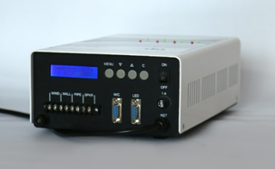
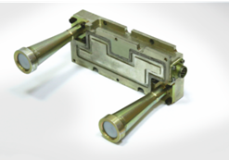
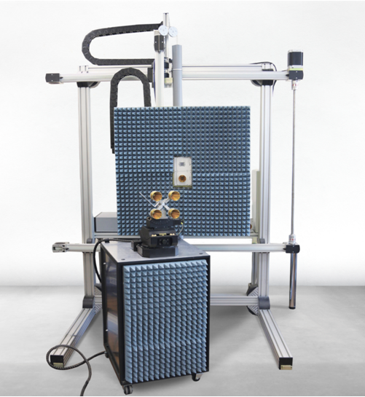
Окно возможностей в условиях санкций
РАЗРАБОТКА ИМПОРТОЗАМЕ-ЩАЮЩЕЙ ПРОДУКЦИИ И ТЕХНОЛОГИЙ
БГУИР ВНЕШНЕЭКОНОМИЧЕСКИЕ
КОНТРАКТЫ I 2016-2022 годы
100+ внешнеэкономических контрактов
общим объемом 1+ млн дол. США
Направления
СВЧ технологии и оборудование
Ультразвуковые технологии и приборы
Системы мониторинга крупногабаритного транспорта
Технологии микроэлектроники
Партнеры
ООО НПЦ«МитиноПрибор»
ООО «Русоксид»
Объединенный институт ядерных исследований
АО «Авиаприбор»
ООО «Микротроник»
ПОИСК НОВЫХ РЫНКОВ ДЛЯ РЕАЛИЗАЦИИ СОБСТВЕННЫХ РАЗРАБОТОК

Slide 6
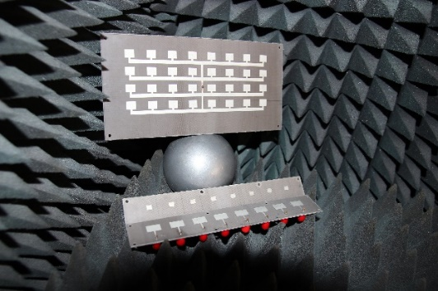
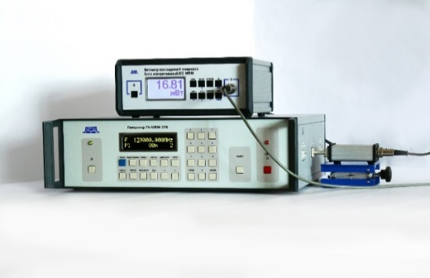
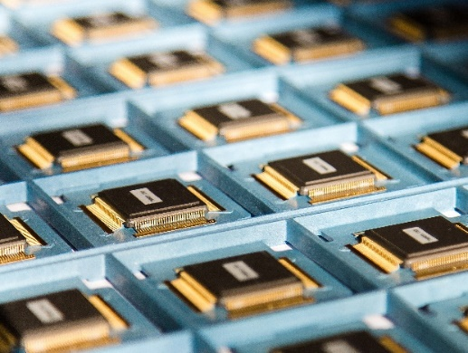
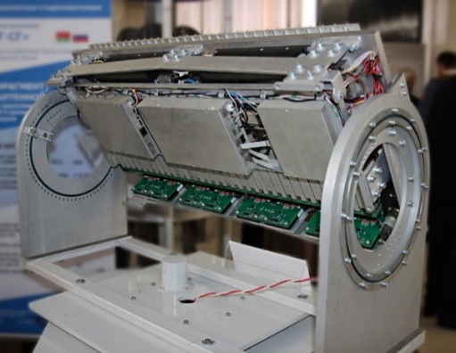
ПОТЕНЦИАЛ ДЛЯ РАЗВИТИЯ СОТРУДНИЧЕСТВА РЕСПУБЛИКИ БЕЛАРУСЬ И РОССИЙСКОЙ ФЕДЕРАЦИИ
КРИТИЧНЫЕ ВЫСОКОТЕХНОЛОГИЧНЫЕ НАПРАВЛЕНИЯ
Космические исследования
Радиотехнические системы
СВЧ-электроника, оборудование, измерительные приборы
Новые материалы, нанотехнологии
Микроэлектроника, в т.ч., импортозамещение критической элементной базы
Химические технологии
Биотехнологии
Медицина
Энергетика и многое другое

Slide 7
Новые формы взаимодействия
формирование межгосударственных межвузовских программ научных исследований (аналогичных ГПНИ в Республике Беларусь), а также целевых межгосударственных научно-технических программ (аналогичных ГНТП) по приоритетным направлениям научно-технического и инновационного развития Союзного государства с целевым финансированием;
создание отраслевых Белорусско-Российских консорциумов, включающих в том числе производственные структуры;
расширение практики совместных с российскими университетами-партнерами работ в области цифровой трансформации высшего образования, сетевого и дистанционного обучения;
создание учебно-производственных кластеров для подготовки специалистов и разработки технологий в опережающем по отношению к производству режиме;
создание фонда для широкого финансирования академического обмена, проведения конференций, реализации совместных межуниверситетских и международных научно-образовательных проектов в рамках Союзного государства

Slide 8
СПАСИБО ЗА ВНИМАНИЕ
www.bsuir.by
www.science.bsuir.by
/ bsuir_official
/ sciencebsuir

